Slide 1
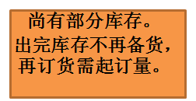

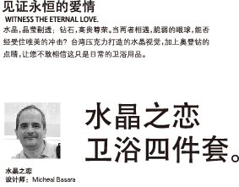
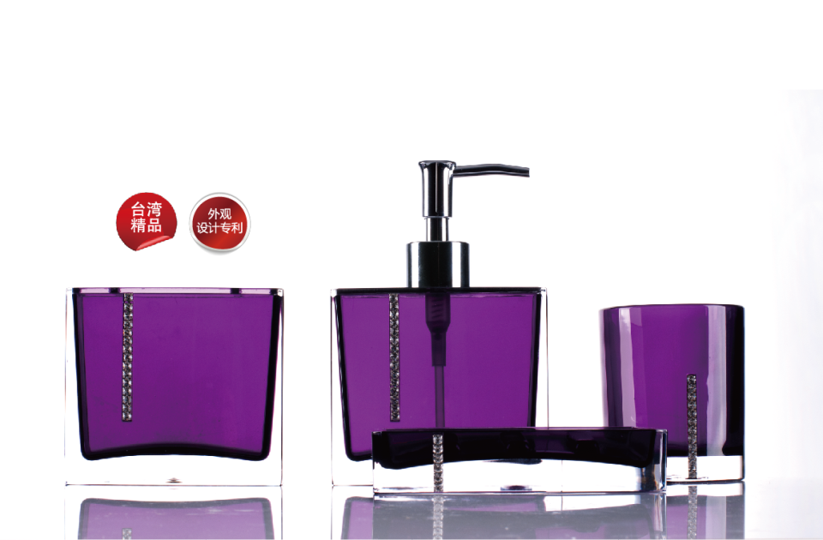
市场参考价： 468.00
批发价：237.00
水晶之恋四件套/紫
TA310102432ZZ
规格：乳液罐×1+漱口杯×1+
牙刷架×1+肥皂盘×1
材质：亚克力+48颗奥登钻
产地：台湾
装箱明细：9pcs/箱

